Slide 1

Dia, Fecha: | dia, dd/mm/yyyy
Hora de inicio: | 12:00 - 12:00
0092 PROGRAMACION DE COMPUTADORAS 2 [Q]
Nombre_aux

Slide 2
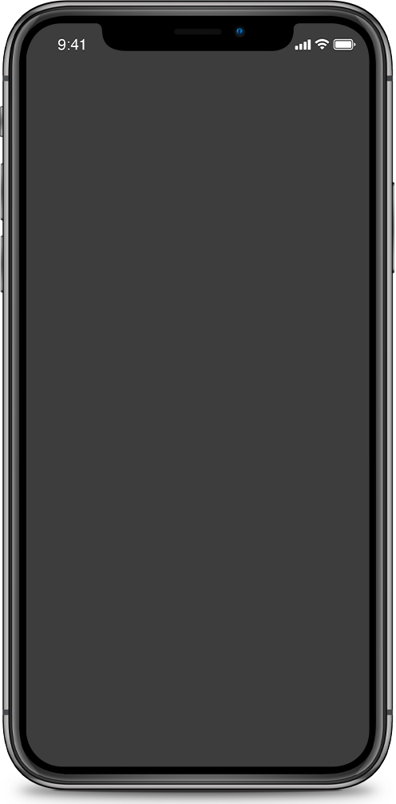


Clase 7
Ciclos
Programación de Computadoras 2
Escuela de Ingeniería de Ciencias y Sistemas
Facultad de Ingeniería
Universidad San Carlos de Guatemala

Slide 3
Agenda
Recursos
01
For ...Next
Anuncios
While
02
Repaso clase anterior
Do ...Loop
03
For …Next
Formularios
04
While
05
Do …Loop
06
Vectores

Slide 4
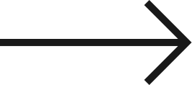
anuncio 2
Anuncio 1
Luego pedirá elegir el tema para el entorno de trabajo. Dejar el primer campo como general y elegir el tema a su propio gusto.
anuncio 3

Slide 5

Competencias
Aplica ciclos For y While en Visual Basic .NET para automatizar tareas dentro de aplicaciones interactivas.
Utiliza vectores, matrices y métodos de ordenamiento en Visual Basic .NET para organizar y consultar datos de manera eficiente.

Slide 6
For …Next
El ciclo For...Next se utiliza para repetir un bloque de instrucciones un número determinado de veces.
Es muy útil cuando se conoce de antemano cuántas veces debe ejecutarse el código.

Slide 7
For contador As Integer = valor_inicial To valor_final [Step incremento]
' Instrucciones que se repiten
Next
contador: variable de control del ciclo.
valor_inicial: desde dónde empieza.
valor_final: hasta dónde llega.
Step: (opcional) define el incremento o decremento del contador (por defecto es 1).
Estructura de For…Next

Slide 8
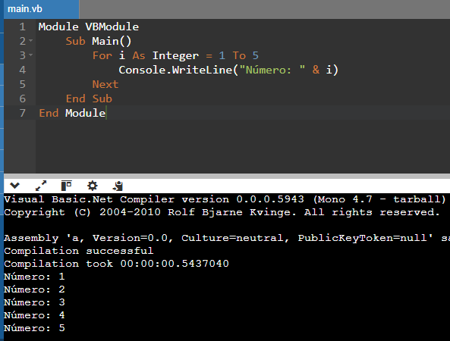
Ejemplo

Slide 9
While
El ciclo While se utiliza para repetir un bloque de código mientras se cumpla una condición lógica.
Se evalúa la condición antes de ejecutar el bloque, y si es verdadera, el código se repite. Si es falsa, el código ya no se ejecuta.

Slide 10
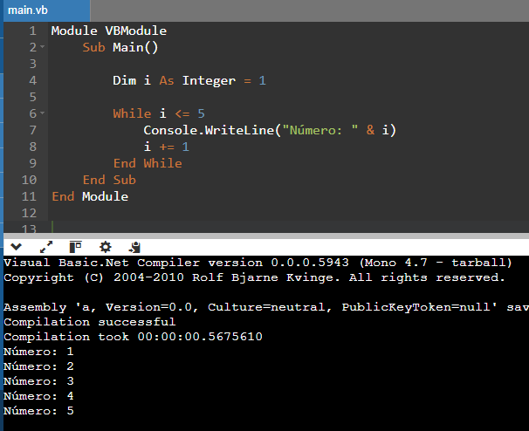
While condicion
' Instrucciones que se repiten
End While
Estructura
de while

Slide 11
Do…Loop
Do...Loop se usa para repetir un bloque de instrucciones mientras se cumpla una condición, o hasta que se cumpla una condición.
A diferencia del While, el Do...Loop puede evaluar la condición al principio o al final, lo que permite mayor flexibilidad.

Slide 12
Do
' Instrucciones
Loop While condicion
En este ciclo, la condición se evalúa después de ejecutar el bloque de código, lo que garantiza que el bloque se ejecute al menos una vez.
Do…Loop

Slide 13
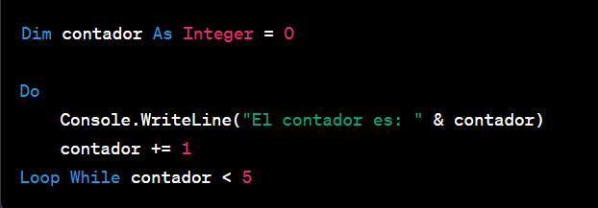
Ejemplo

Slide 14
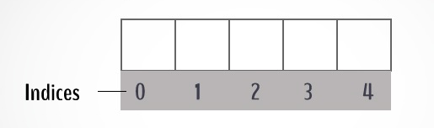
Vectores
Un vector en VB.NET es una colección de elementos del mismo tipo, almacenados en posiciones consecutivas de memoria.
Cada elemento se accede mediante un índice numérico que comienza en 0.

Slide 15
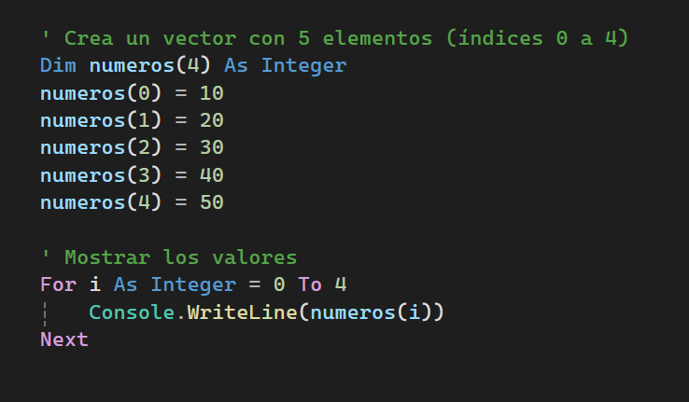
Ejemplos

Slide 16
Resumen
Definición de Ciclos
Definición de Vectores
Uso de condiciones

Slide 17
El código puede fallar cien veces, pero siempre habrá una línea que lo resuelva.
Nuestra
frase

Slide 18

Resiliencia
capacidad de una persona para adaptarse positivamente a situaciones difíciles

Slide 19

¡GRACIAS POR SU ATENCIÓN!
Dudas?
Recuerda que tenemos nuestro foro semanal donde puedes consultar cualquier duda que te surja en la semana.

